Slide 1

冒險故事 (Animaze)
Notes:
大家好，今天分享我的冒險故事

Slide 2

1.目標​
Notes:
我是一名高中生，夢想是成為一名廚師，於是我加入了學校的餐飲社團

Slide 3
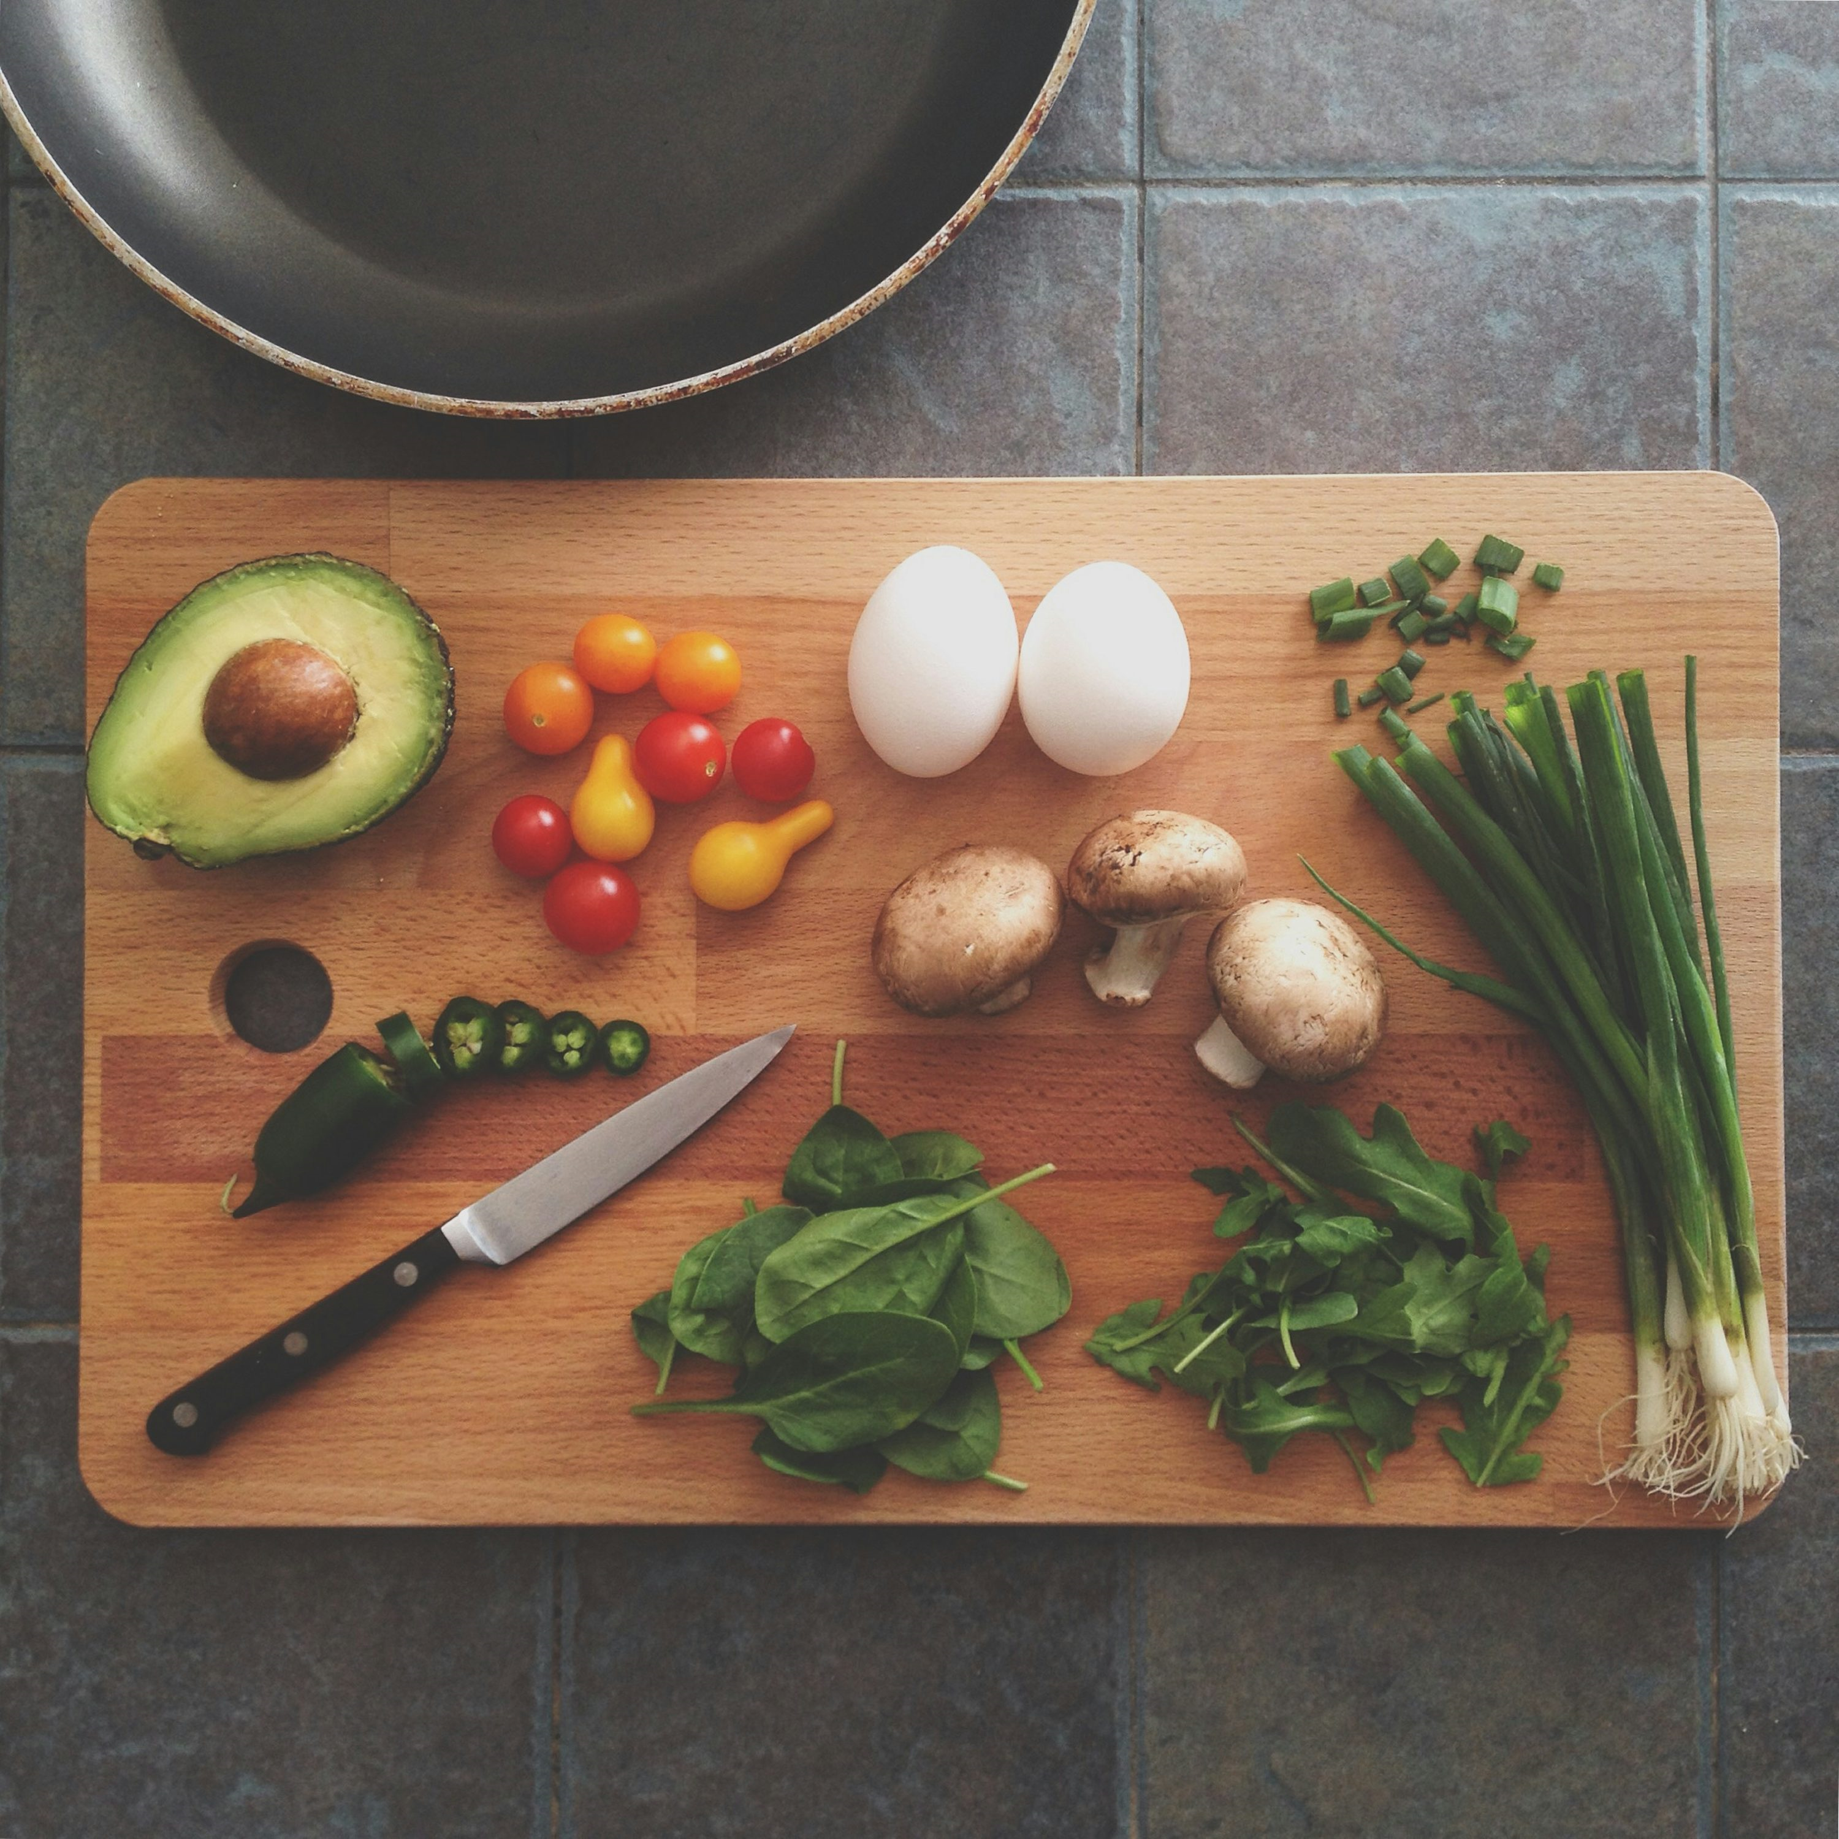
Notes:
想要在社團舉辦的年度美食競賽中表現突出，讓社團中的成員對我印象深刻

Slide 4
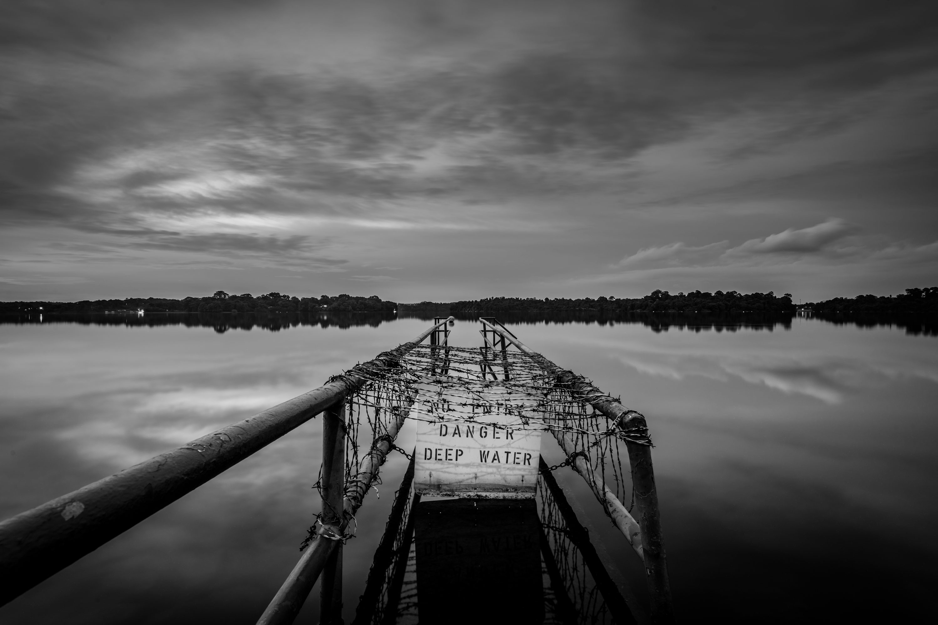
2.阻礙
Notes:
但是，當比賽快到時，我遇到了一個大問題

Slide 5

Notes:
我的搭檔突然生病無法參加競賽，所以我必須一個人獨自完成整道菜。

Slide 6
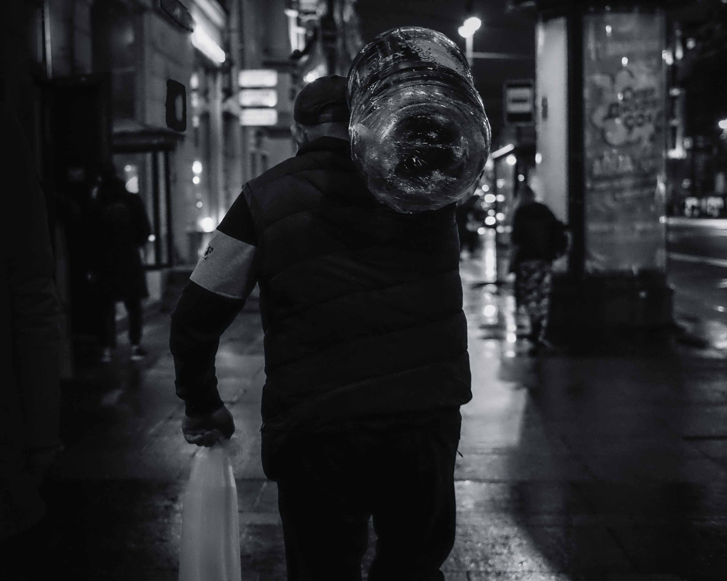
3.努力
Notes:
當時我覺得非常慌張，因為這道菜本來是要兩個人分工製作的。但是我沒有放棄

Slide 7
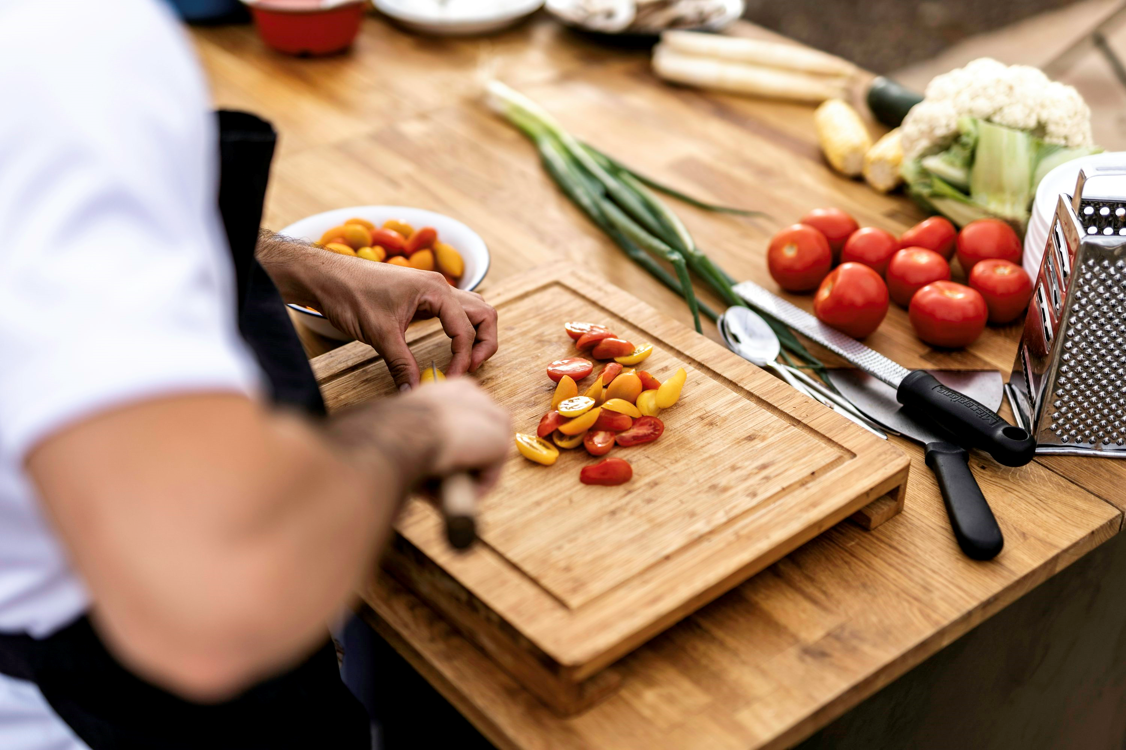
Notes:
利用午休和放學的時間，一遍又一遍地練習所有步驟，從備料到擺盤，每一個細節都一直重複的練習。

Slide 8
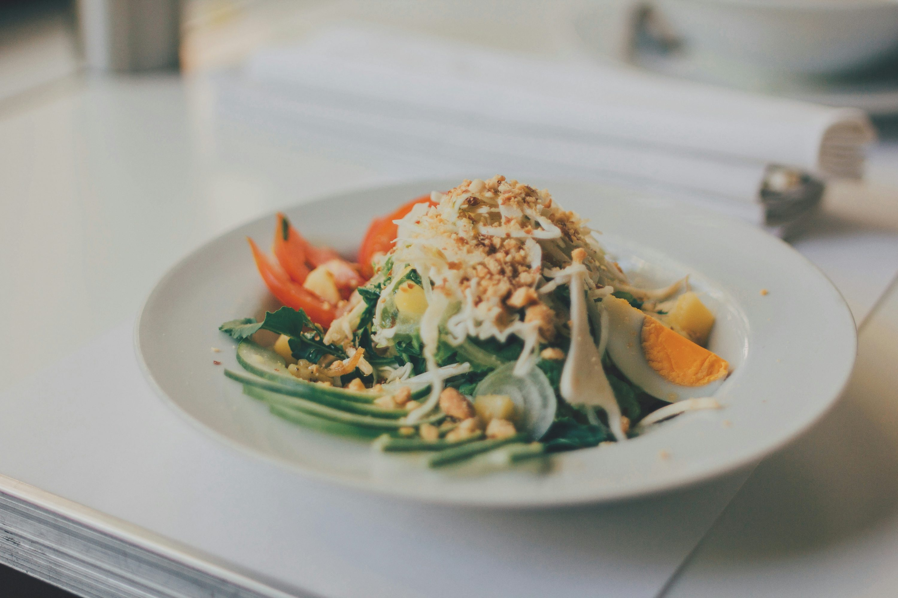
4.結果
Notes:
終於，在比賽當天，我的菜端上了評審桌

Slide 9
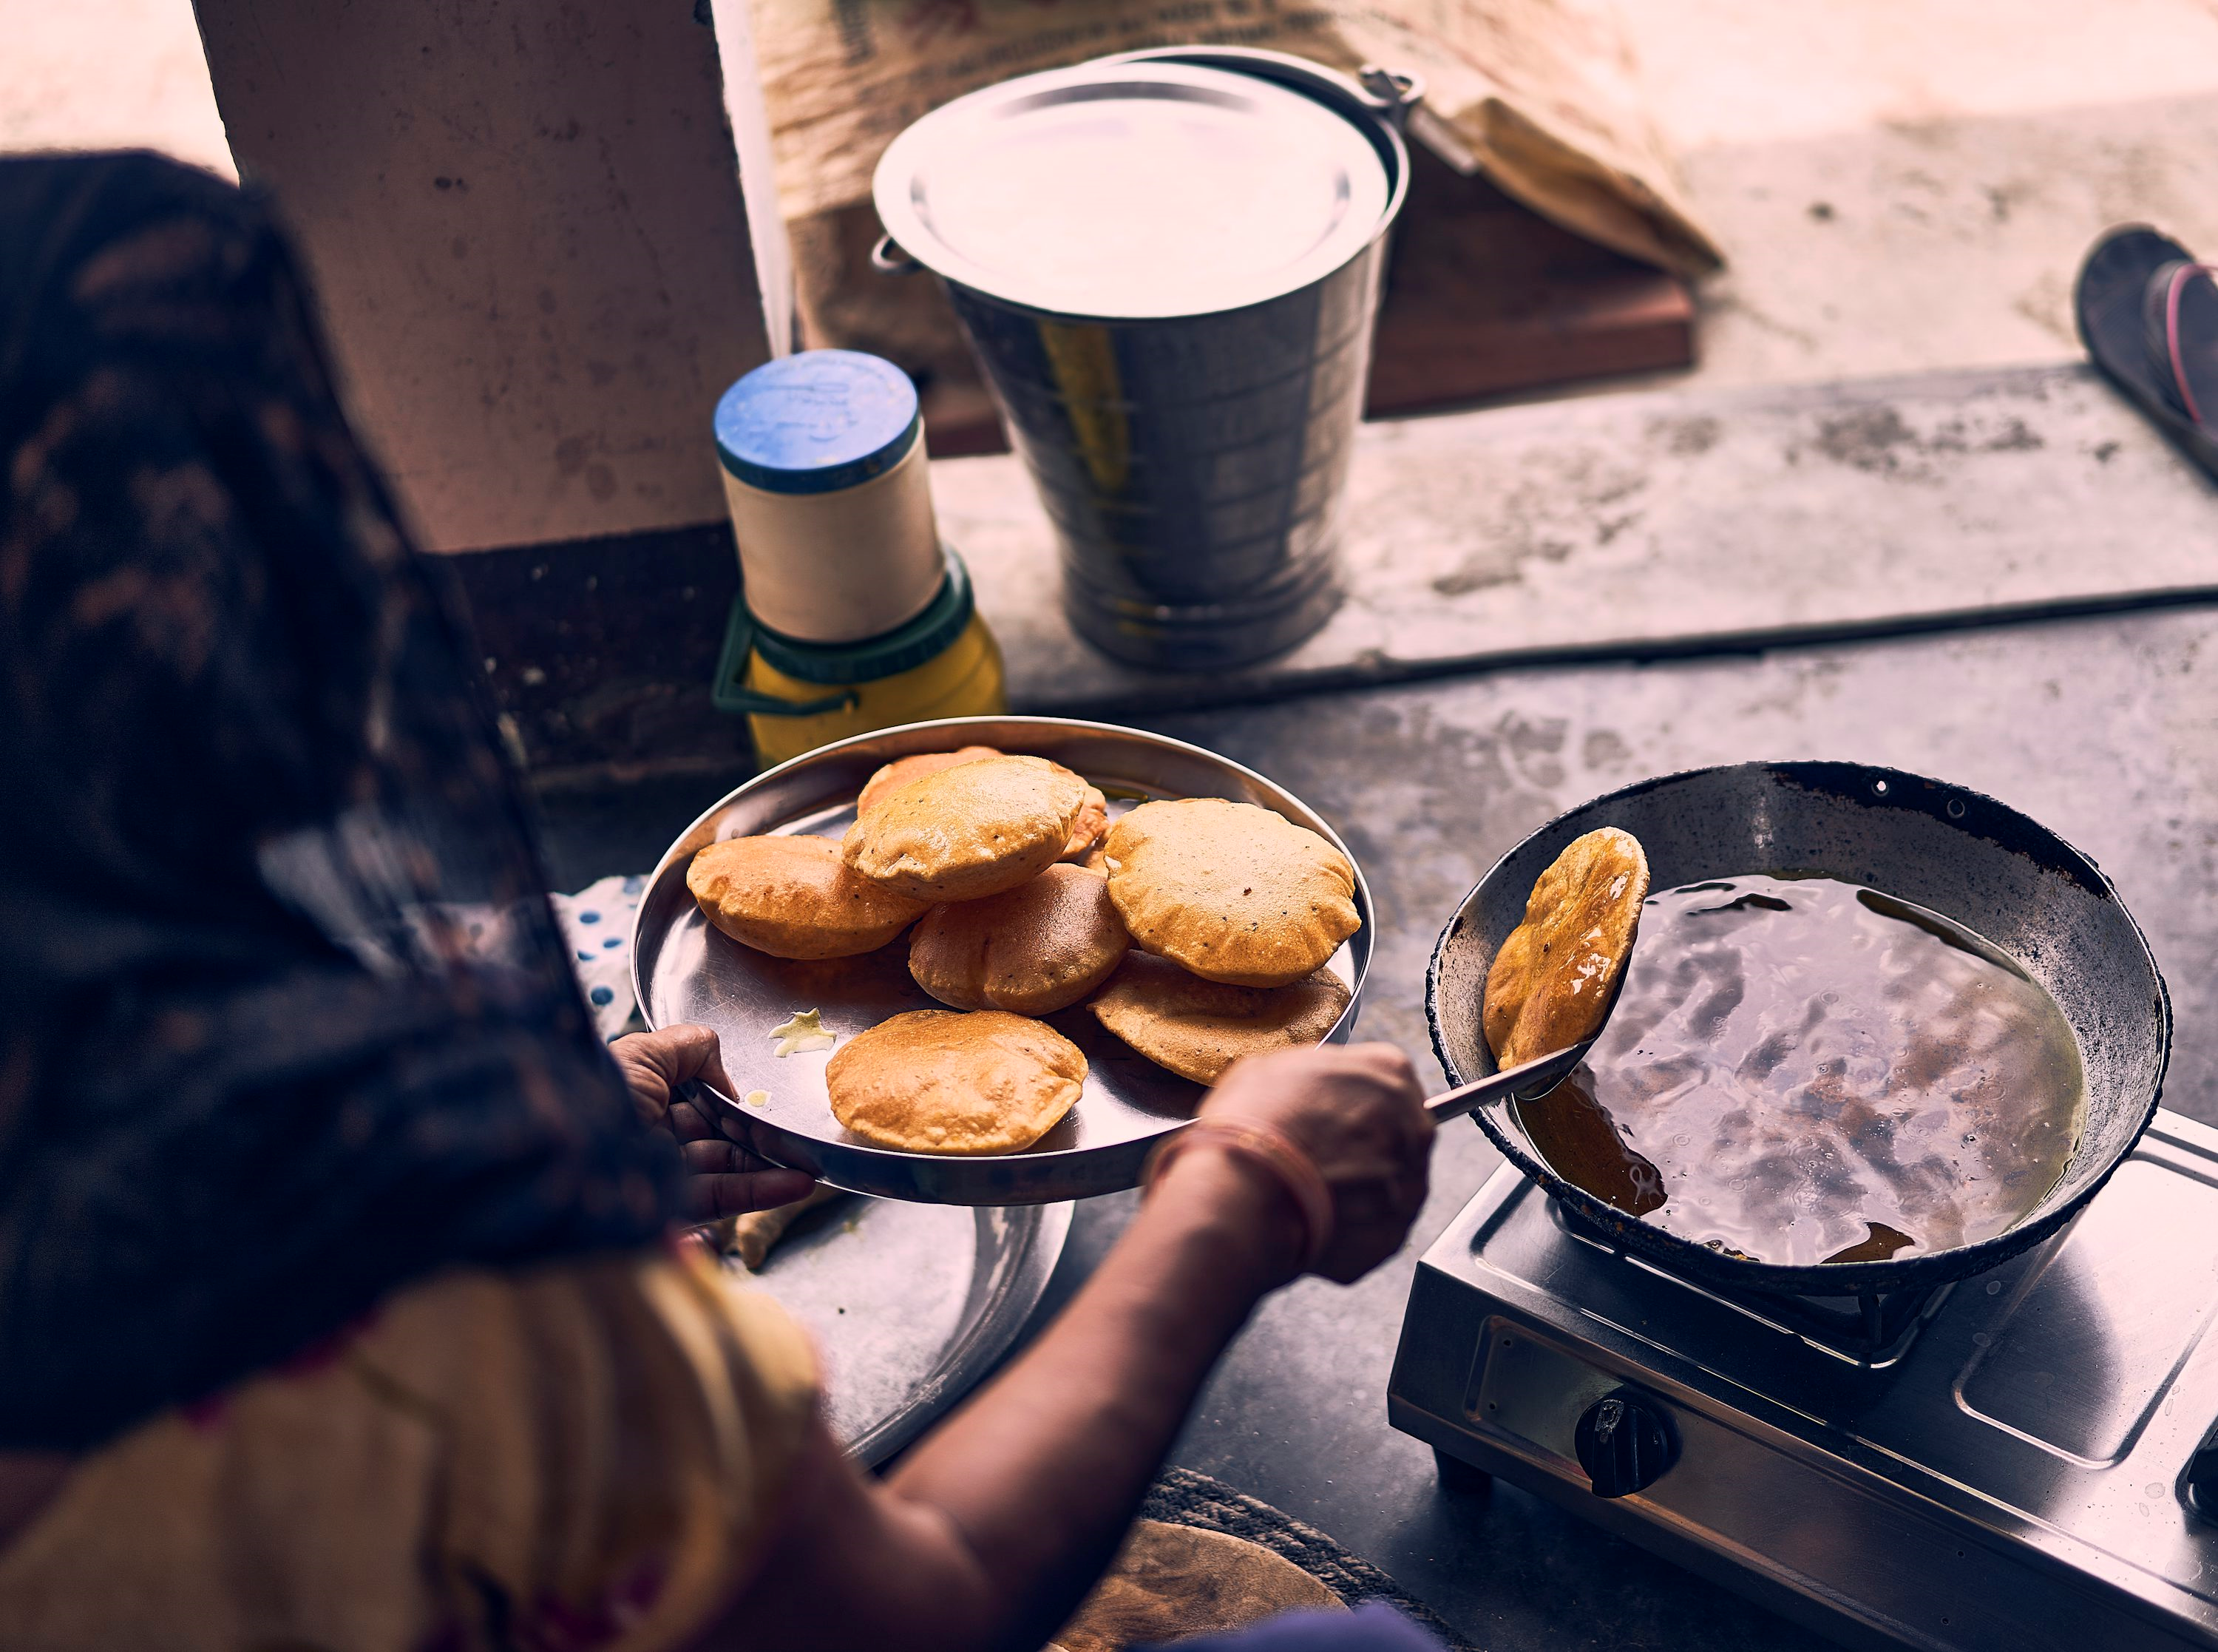
Notes:
雖然過程中有些小失誤，但我把自己練習的成果全部展現了出來。

Slide 10

5.意外
Notes:
讓我沒想到的是，評審們並沒有對我的菜品給予很高的評價

Slide 11
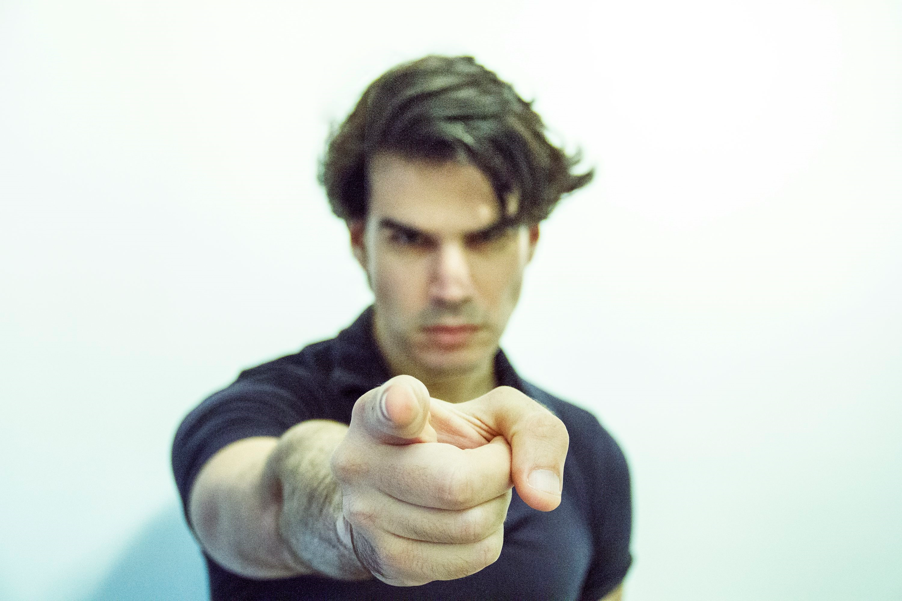
Notes:
反而指出我的創意不足，菜式雖然精準，但缺少個人風格

Slide 12
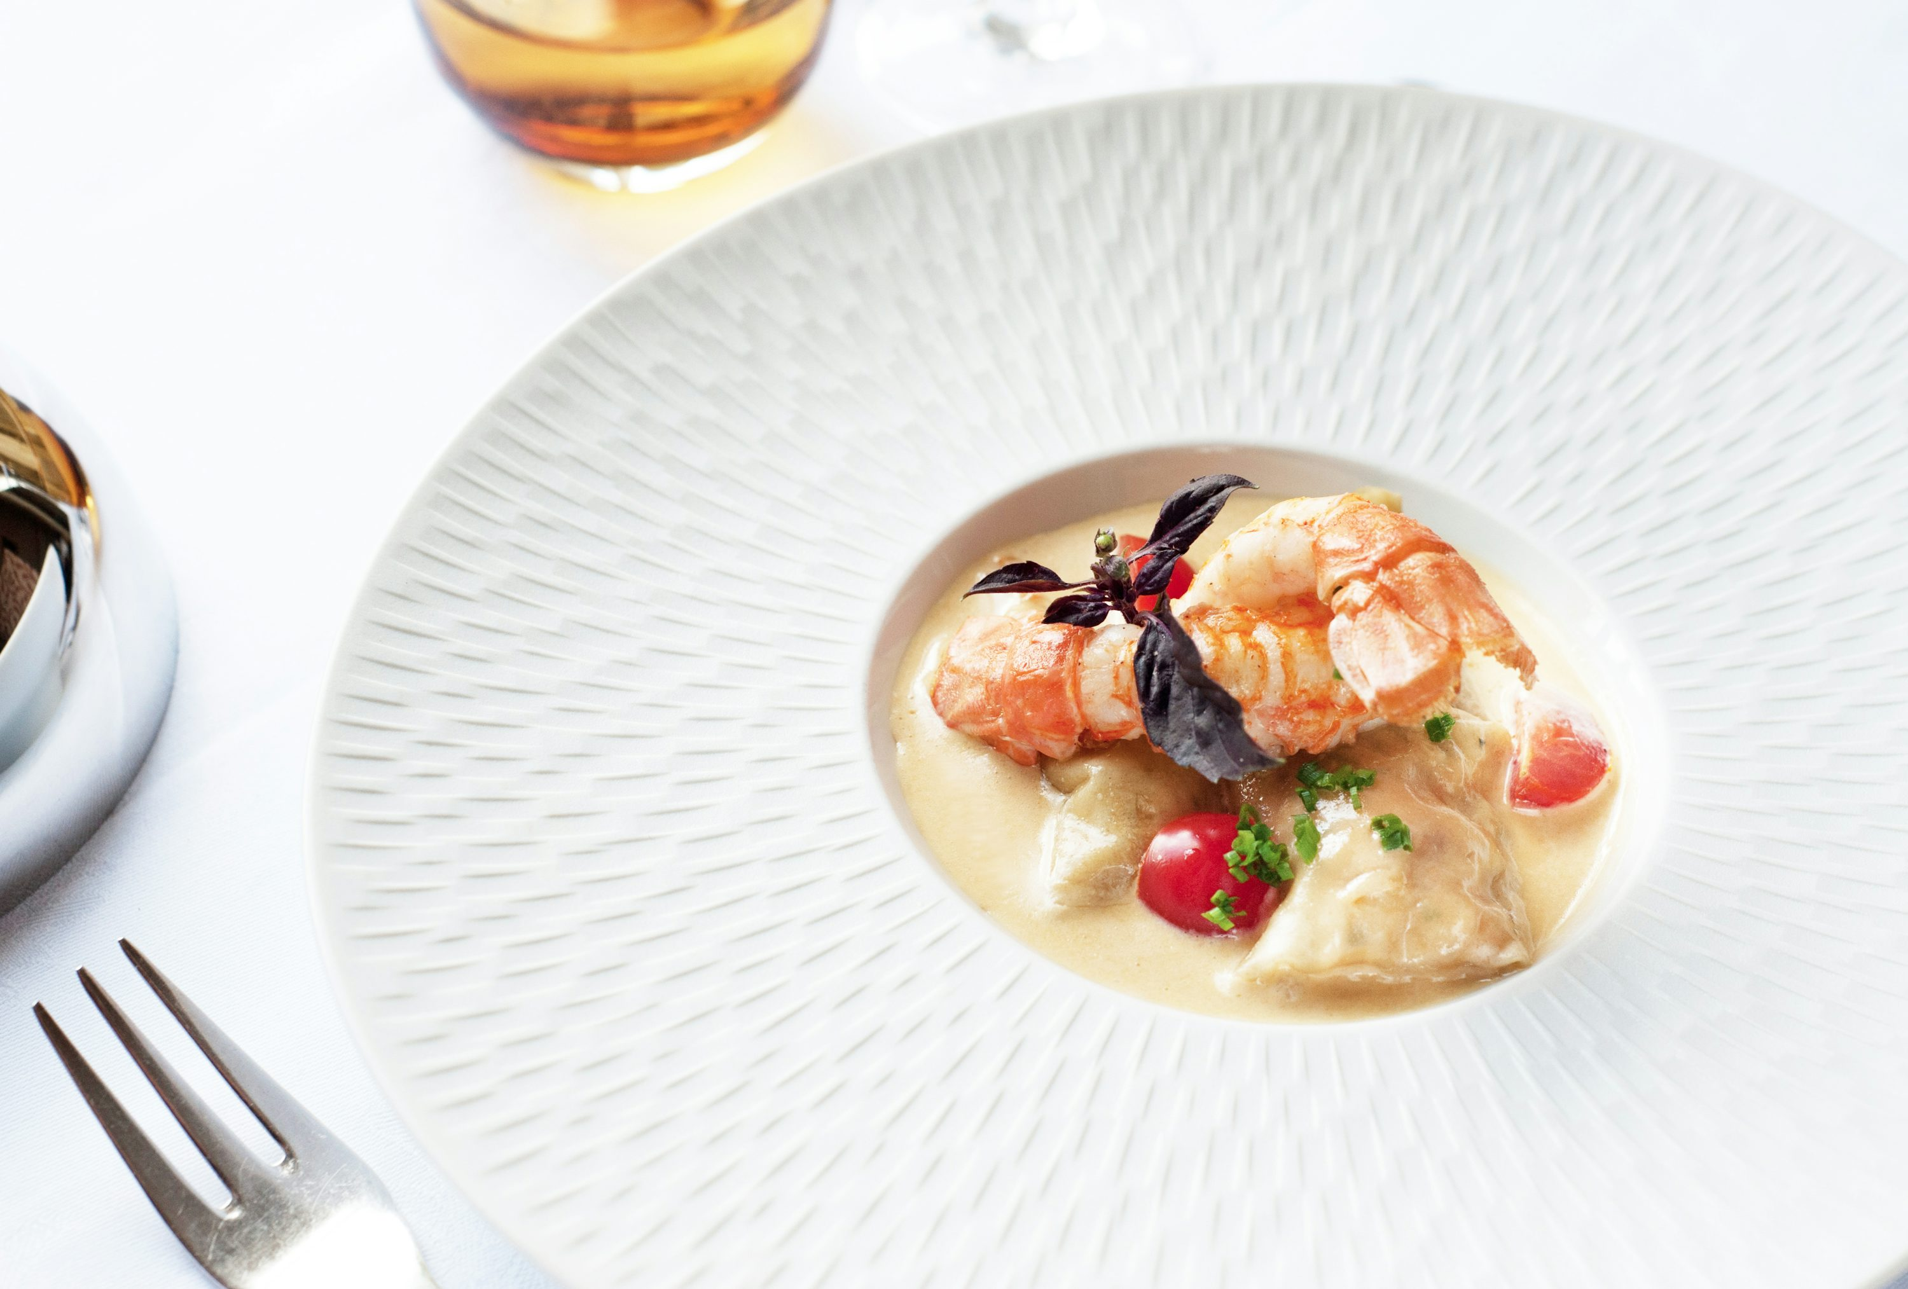
6.轉彎
Notes:
我才發現，自己一直專注於完美執行菜譜，而忽略了創造屬於自己的特色

Slide 13

Notes:
於是我開始反思

Slide 14
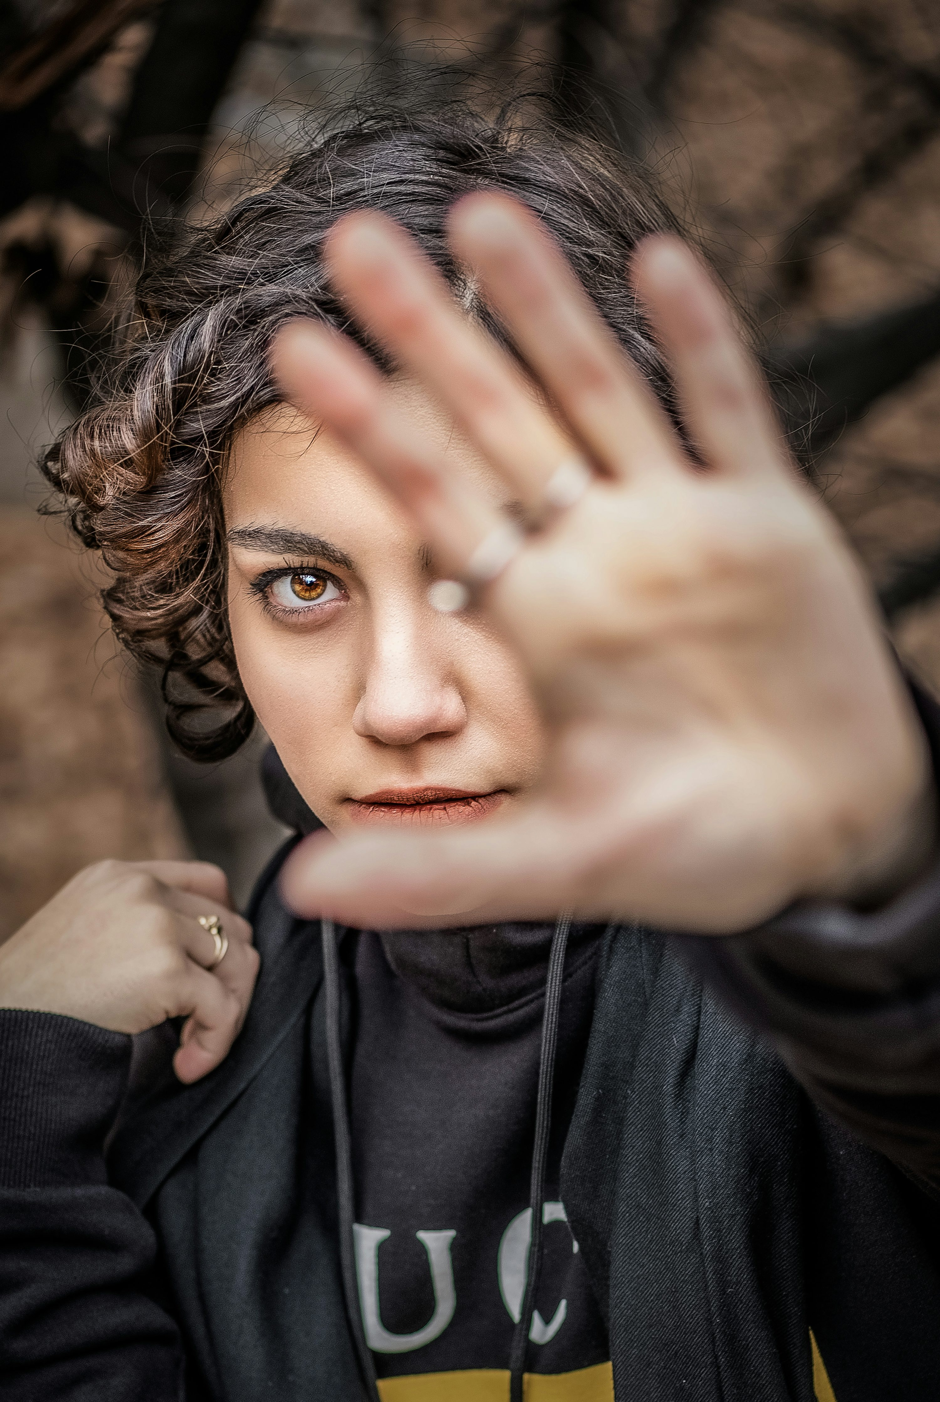
Notes:
真正的廚師不只是能做出美味的料理，更重要的是能展現自己的獨特風格

Slide 15

7.結局
Notes:
這次比賽的結果並不理想，但它讓我明白了

Slide 16

Notes:
成為廚師不僅是技術上的提升，更需要勇於創新和表達自己。這段經歷成為了我追夢路上的一個轉折點，讓我更堅定了追求廚藝的信念，以上是我的冒險故事，謝謝大家

